Slide 1
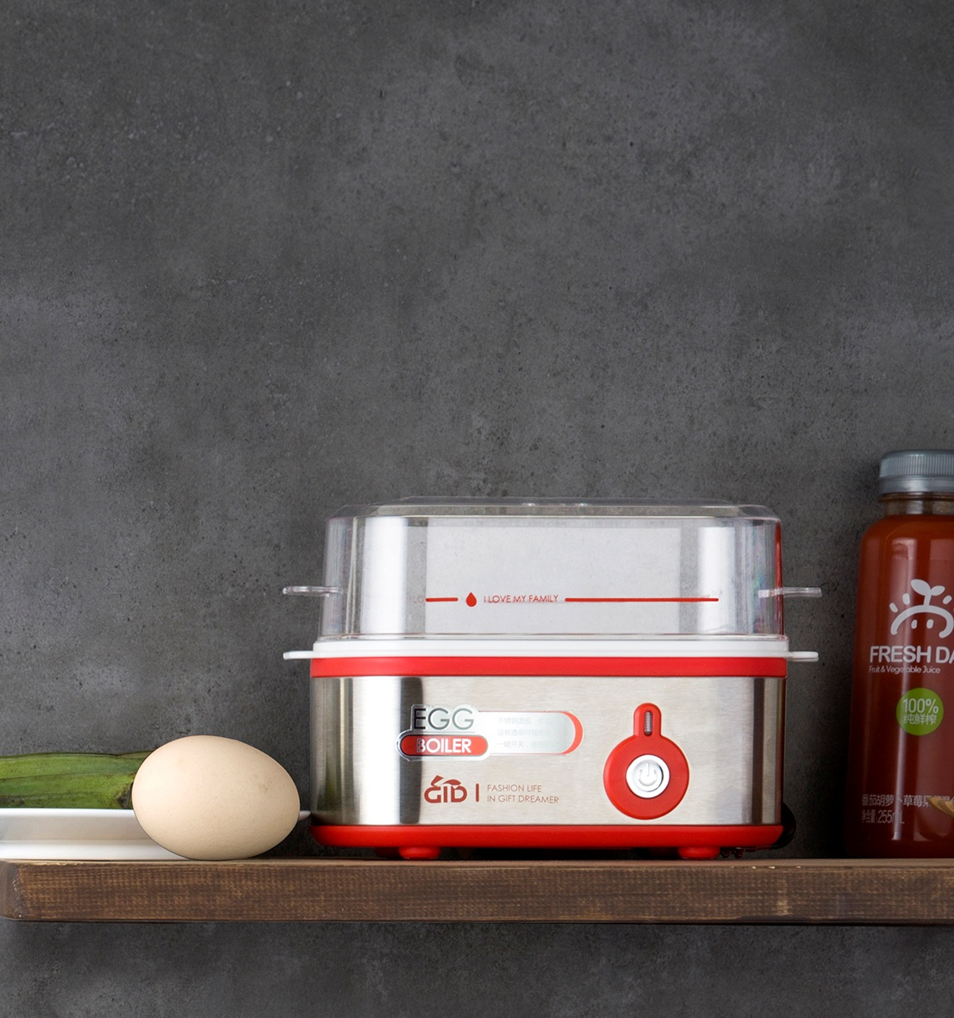
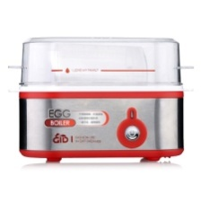



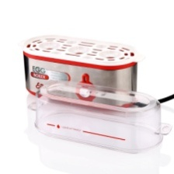
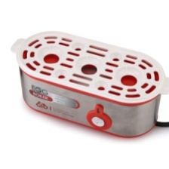
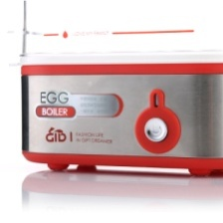
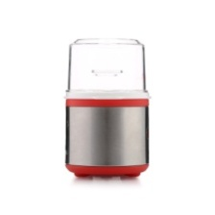
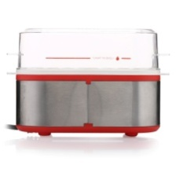
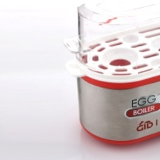
市场参考价： 168.00
批发价：50.00
GD-F037Q
礼想家 多功能煮蛋器
产品参数 ：210W 3个蛋位
装箱明细 ：12pcs/箱
包装尺寸 ：20.7×9.1×14cm
功能简介：
·不锈钢面板美观耐用，设有透明可视外壳，一目了然；
·一键式开关，使用便利；
·平底式加热方式，节电省时，安全快捷；
·水干自动断电，超温安全保护功能。

